Slide 1
Critical Evaluation and Comparison of BigBlueButton, Jitsi, MS Teams and Zoom for conferencing.
Michael Brettlecker

Slide 2
Overview
Entstehungsgeschichte
Background
BigBlueButton
Microsoft Teams
Jitsi
Zoom
Conclusion und Outlook

Slide 3
Introduction
Alles begann im Jahr 1930
Die Transistorrevolution
Zu teuer zu sperrig zu früh
Aufschwung um 800% in 4 Jahren

Slide 4
Background
Hardware Grundausstattung
Bandbreite von ~2048 kbps
WebRTC
Sammlung von Protokollen und APIs
Ideal für Entwickler
Schnell und sicher
SRTP
DTLS

Slide 5
BigBlueButton
Open Source Lösung
WebRTC
Benötigt KnowHow
Serverimplementierung

Slide 6
Volle Datenkontrolle
Niedriger Kostenfaktor
Grenzen selber setzen
Nicht nur für die Lehre
Sicherheitsrisiko durch den Administrator

Slide 7
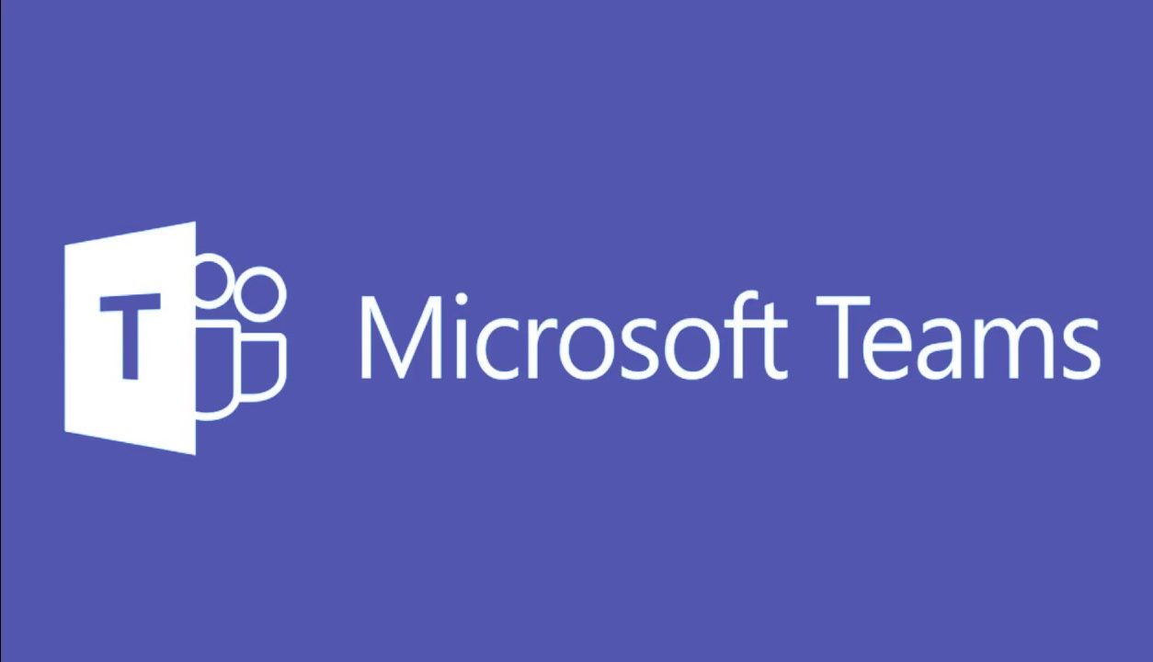
Microsoft Teams – das Arbeitstier
Mehr als ein Videokonferenztool
Hohe Komplexität, hohe Produktivität
Teams
Kanäle
Chat
Chat
Und noch ein Chat
Dateienwirrwarr

Slide 8
Videokonferenz als Dreh- und Angelpunkt
Profitorientierter Datenschutz
Wo sind die Daten?
Was wird mit den Daten gemacht?
Kann man die Daten löschen lassen?
Kosten/Nutzenfaktor, für wen Lohnt es sich?

Slide 9
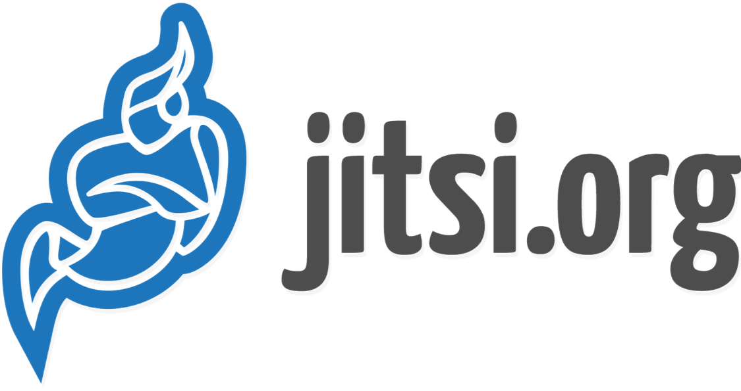
Jitsi
Open Source
Webvideokonferenz
Serverimplementierung
Datenschutz
Welche Daten werden gesammelt
Wie bekomme ich Kontrolle über meine Daten?

Slide 10
Easy to learn easy to master
Sicherheit
Selbstverantwortung
E2E Verschlüsselung mit Abstrichen
Peer to Peer E2E-Verschlüsselung

Slide 11
Zoom
Der schlechte Ruf
Zum Rapport bei der Federal Trade Commission
Sicherheitsrisiko
Datenkrake
Profitorientiert
E2E Verschlüsselung nur gegen Telefonnummer

Slide 12
Leichte Verwendbarkeit
Keine Hürden bei der Installation und kein Vorwissen notwendig

Slide 13
Outlook & Conclusion
Glorreiche Zukunft für Videokonferenzlösung
66% der Unternehmen für Home Office
Investitionen gegen Betriebsspionage notwendig

